Slide 1





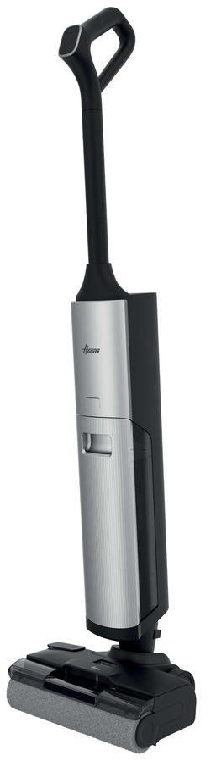
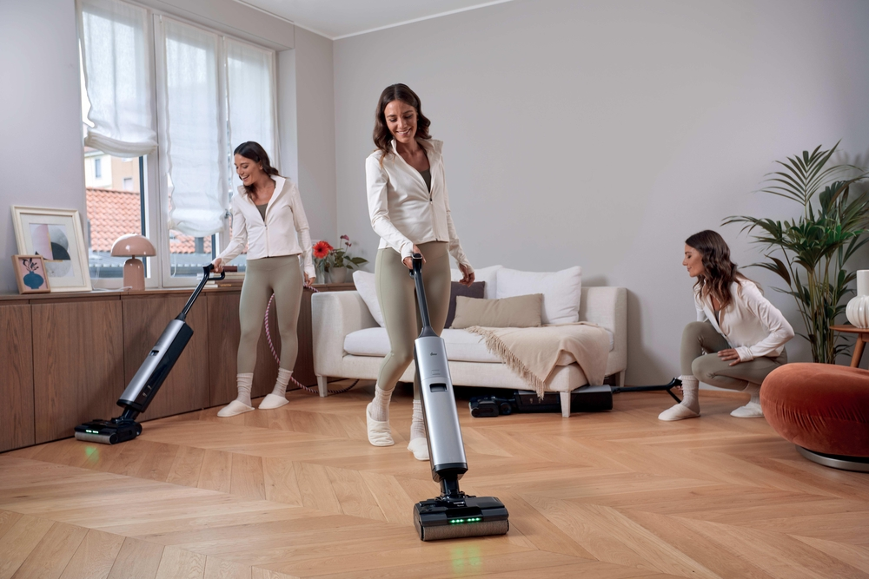
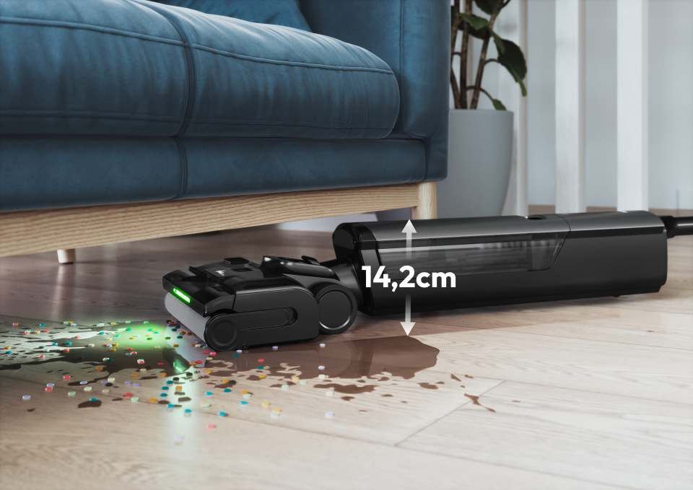
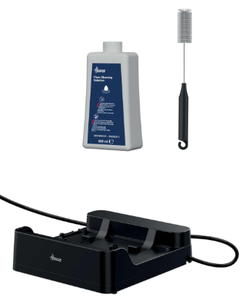
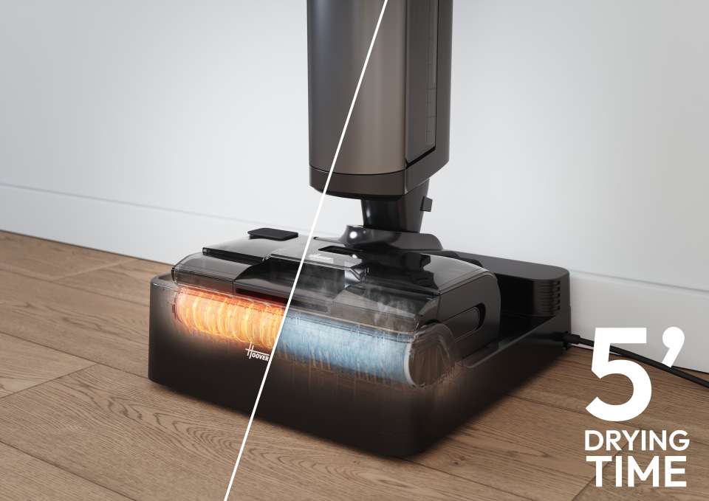
HW600 011 – WET&DRY HW6
Aku WET&DRY vysává tekutiny, suché nečistoty a vytírá tvrdé podlahy, 4 režimy úklidu, až 50 minut provozu, výkon 20 000 Pa,
Sklopení pod úhlem 180°, automatické čistění horkou vodou, ultra rychlé sušení: 5 min, snadné ovládání, dvojité čištění hran,
LED displej, filtr F7, dokovací stanice nabíjením a sušením horkým vzduchem, parkovací pozice, chytrý asistent
HW6
WET&DRY
^{VYSOKÝ SACÍ VÝKON: 20 000 Pa}
LOGISTICKÁ DATA:
KÓD: 36800018
EAN: 8059019118369
BARVA: SVĚTLE ŠEDÁ
LUXOR ČERNÁ
ROZMĚRY VÝROBKU V x Š x H (CM)
112 x 29 x 32
ČISTÁ VÁHA VÝROBKU (KG) 4,6
ROZMĚRY BALENÍ V x Š x H (CM)
81 x 29,5 x 36
HRUBÁ VÁHA S OBALEM (KG) 9,2
TECHNICKÉ PARAMETRY A VÝBAVA
Efektivní výkon: vysoký sací výkon 20 000 Pascalů umožňuje efektivní suché i mokré čištění v jednom
Ukliďte celý domov na jedno nabití s ​​až 50 minutami provozu, což stačí na úklid plochy o rozloze 400 m².
Pouze vysávejte + 3 režimy vysávání a mytí: vysávejte pouze jako s tyčovým vysavačem, nebo vysávejte a myjte zároveň pomocí
3 specializovaných režimů (standard / Mid / Max)
Úklid bez námahy: snadno se pohybujte po domě a kolem nábytku díky vestavěnému samohybnému systému.
Pohodlný úklid pod nábytkem pro dosažení
veškerých nečistot pod ideálním úhlem sklopení 180° (v. 14,2 cm)
Dvojité čištění hran: Ideální pro čištění okrajů po obou stranách hubice pro důkladné čištění podlahových lišt.
Extra velká kapacita nádrží: 850 ml nádrž na čistou vodu a
750ml nádrž na znečištěnou vodu.
Intuitivní uživatelské rozhraní: Velký LED displej zobrazuje stav baterie, provozní režim a stav nádrží na vodu
Funkce proti namotávání zabraňuje navíjení vlasů kolem válečku.
Nejrychlejší sušení od Hoover: Funkce automatického čištění horkou vodou o teplotě 74 °C a sušení horkým vzduchem o teplotě 85 °C automaticky čistí a suší váleček, což pomáhá předcházet hromadění plísní a nepříjemných pachů.
Quick Park – parkovací pozice pro pohodlné zvládání rychlých úkolů bez nutnosti návratu k dokovací stanici
Užitečný chytrý asistent: Inteligentní hlasové pokyny poskytují cenné informace o průběhu čištění a tím vám zajišťují důkladnější a efektivnější úklid (v jazycích: AJ, IJ, FJ, NJ, ŠJ).
Součástí balení je čistící prostředek Hoover pro hloubkové odstranění skvrn.
^{SKLOPENÍ POD ÚHLEM 180°}
VÝKON A VLASTNOSTI:
POUŽITÍ: TVRDÉ POVRCHY
4 REŽIMY ÚKLIDU
VÝKON (W) 600
OBJEM ČISTÉ NÁDRŽKY (ML) 850
OBJEM NÁDRŽKY
NA ZNEČIŠTĚNOU VODU ML) 750
CYKLÓNOVÁ SEPARACE PRACHU
50 MINUT PROVOZU
27 V LI-ON – 4000 mAh
ULTRA RYCHLÉ SUŠENÍ
ZA 5 MINUT
CO JE SOUČÁSTÍ BALENÍ:
Čistící kartáček
Čistící prostředek 500 ml
Dokovací stanice s nabíjením, automatickým čištěním a sušením horkým vzduchem

